Slide 1



Муниципальное дошкольное образовательное автономное учреждение «Центр развития ребенка – детский сад № 56 «Надежда» г. Орска»
Педагогическая лаборатория
«Как сделать родителей активными участниками образовательного процесса ДОО»

Slide 2

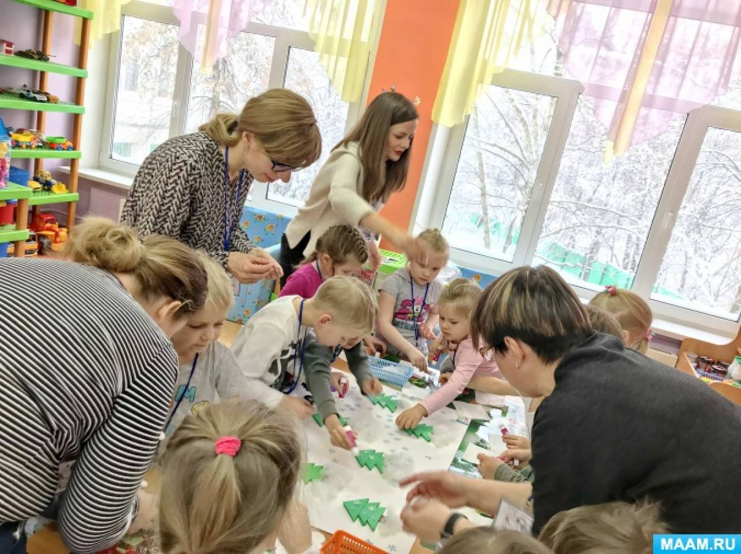
План работы
Педагог-психолог Недорезова Г.А.
1. Погружение в проблему
Воспитатель 1К
Зайцева О.К.
2.Нетрадиционные формы и методы взаимодействия с родителями.
Add Text
3.Психологические техники общения с родителями
PowerPoint Presentation
Педагог-психолог Недорезова Г.А.
4.Из опыта работы онлайн-сервис для анонимных вопросов и обратной связи с родителями ( «Кармашек тревоги»)
Воспитатель 1К Хазипова А.
Рефлексия
Педагог-психолог Недорезова Г.А.
5.Рефлексия

Slide 3


«ВАЗА ОЖИДАНИЯ»

Slide 4

ИГРА «ЧЕМОДАН В ДОРОГУ»

Slide 5
ИГРА «ФРАЗА НА 10 СЕКУНД»
Шаблон фразы:
«1 мысль
+1 конкретная просьба
+ 1 слово благодарности»

Slide 6
ИГРА «ФРАЗА НА 10 СЕКУНД»
Критерии хорошей фразы:
✅ Нет давления: нет слов «должны», «обязаны», «надо».
✅ Есть конкретика: «1 фото», «10 минут», «1 строка».
✅ Есть ценность для родителя/ребёнка: «для ребёнка это поддержка», «поможет быстрее собраться».
✅ Границы: «если нет — не страшно», «я всё остальное сделаю сама».
✅ Укладывается в 15–20 слов (≈10–12 секунд речи).

Slide 7
ЧЕК-ЛИСТ «ФРАЗА НА 10 СЕКУНД»
Шаблон «Фраза на 10 секунд»:
1. Мысль: «Детям/нам поможет…»
2. Просьба: «Если есть… — сделайте, пожалуйста…»
3. Границы: «Если нет — не страшно…»
4. Благодарность: «Спасибо заранее!»
Критерии хорошей фразы:
✅ Нет давления: нет слов «должны», «обязаны», «надо».
✅ Есть конкретика: «1 фото», «10 минут», «1 строка».
✅ Есть ценность для родителя/ребёнка: «для ребёнка это поддержка», «поможет быстрее собраться».
✅ Границы: «если нет — не страшно», «я всё остальное сделаю сама».
✅ Укладывается в 15–20 слов (≈10–12 секунд речи).

Slide 8

«ВАЗА НАПОЛНЕНИЯ»

